Slide 1
7 开国大典
RJ部编版·六年级上册

Slide 2

助读资料
1949年，新华社特派记者李普和同事李千峰一起参加第一届政治协商会议和开国大典的报道。10月1日，天安门广场上聚集了30万人庆祝中华人民共和国中央人民政府成立的典礼即将举行。李普见证了中国历史上最为重要的时刻，并创作了这篇记叙文。李普说：“新闻记者的幸运在于，他们的岗位使他们能够接触历史发展的许多重大事件、重要人物和重大场景，在历史发展的最近处观察和记录历史的进程。

Slide 3
会写字
盏
栏
汇
爆
宣
帜
阅
制
坦
距
隆
射

Slide 4
多音字
ɡēnɡ（五更）（更夫）（三更半夜）
ɡènɡ（更高）（更快）（更强）
更
半夜里，更（ ）夫听到了一种奇怪的声音，他的脚步迈得更（ ）快了。
ɡēnɡ
ɡènɡ

Slide 5
diào（语调）（调动）（南腔北调）
tiáo（调整）（调理）（风调雨顺）
调
出现了矛盾首先要进行调（ ）查，然后再调（ ）解。
diào
tiáo

Slide 6
词语解释
开国大典：
创建国家的重大的典礼。
典礼：
郑重举行的仪式，如，开学典礼，开业典礼。
城防部队：
守卫城市的军队。
观礼台：
被邀请参观典礼的看台。
诞生：
指人出生。课文指中华人民共和国庄严成立了。

Slide 7
五更天：
大约早晨四五点钟。
擎：
往上托；举。
肃立：
恭敬、庄严地立着。
瞻仰：
恭敬地看。
宣告：
公开郑重地宣布。
肃立：
政府机关团体等向公众发出的通告。

Slide 8

近、反义词
近义词：
典礼---
仪式
擎着---
清新
爆发---
迸发
宣布---
宣告
反义词：
瞻仰---
景仰
飘拂---
飘扬
检阅---
检验
挺立---
耸立

Slide 9
近义词辨析
 | 相同点 | 不同点
挺立 | 都是动词，表示高高地立起。 | 着重突出精神状态的高昂。 如：傲然挺立。巍然挺立。
耸立 |  | 着眼于高，高而突出地立着。
1.在海平线上像是有一座城堡（ ）在海天之间。
2.城河边,每隔三五步便有棵红叶榈傲然（ ）着。
耸立
挺立

Slide 10
词语积累
描写声势浩大的词语：
排山倒海 波澜壮阔 气势磅礴
威武雄壮 气势恢宏 蓬蓬勃勃
浩浩荡荡 震耳欲聋 惊天动地

Slide 11
听听写写
我们一起来听写词语吧！写完后认真看书写指导，用心复习哟！
点我听写

Slide 12
初读感知
1.课文是按照怎样的顺序描写开国大典盛况的？写了哪几个场面？
课文按照开国大典之前、大典进行中、大典结束这样的顺序安排材料，写了会场情景、大典开始、阅兵式、群众游行四个动人场面。

Slide 13
2. 主要内容。
1949年10月1日，30万群众聚集在（ ），满怀（ ）的心情，参加了开国大典，瞻仰（ ），聆听（ ），观看（ ），会后举行了盛大的（ ）。
天安门广场
无比喜悦和激动
第一面五星红旗升起
毛主席宣读公告
阅兵式
群众庆祝游行

Slide 14
段落划分
课文按事情发展顺序，可分为四段：
第一段（1-4）：开国大典前会场的情景。
第二段（5-10）：开国大典的盛况。
第三段（11-13）：阅兵盛况。
第四段（14-15）：群众游行的情景。

Slide 15
课文解读
一 、默读课文第1-4自然段,思考：典礼前介绍了哪些情况？
（1）时间、地点、人物
（2）会场的样子、布置
（3）广场上汇集的群众队伍

Slide 16
1.请你来填一填。
开国大典于_____年___月____日在________举行，参加典礼的成员有_______
_____________________________________，有______________________________，有_____________________________________，总数达______人。会场在_________。主席台设在_____________。
1949
10
1
首都北京
中华人民
共和国中央人民政府主席、副主席、各位委员
中国人民政治协商会议全体代表
工人、农民、学校师生、机关工作人员、城防部队
三十万
天安门广场
天安门城楼上

Slide 17
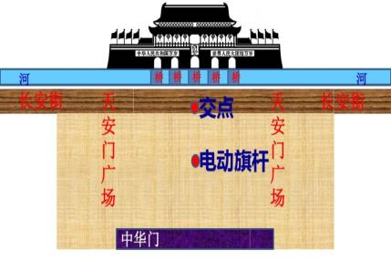
2.天安门广场怎么样？大典前，广场布置得怎么样？
会场在天安门广场。广场呈丁字形。丁字形一横的北面是一道河，河上并排架着五座白石桥；再北面是城墙，城墙中央高高耸起天安门的城楼。丁字形的一竖向南直伸不给予中华门。三横一竖的交点的南面，场中挺立着一根电动旗杆。

Slide 18
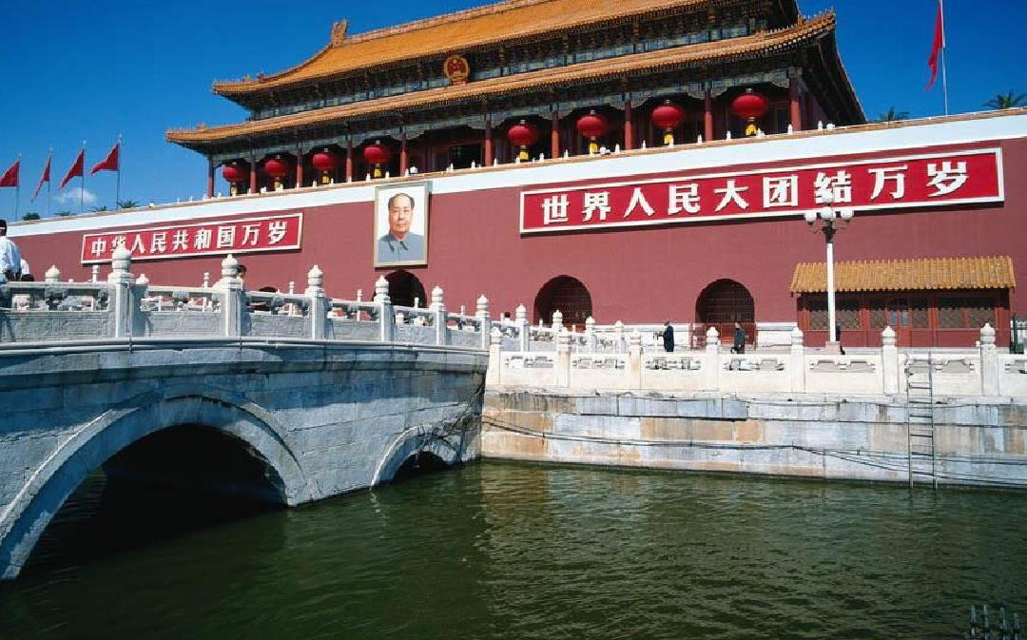
主席台设在天安门城楼上。城楼檐下，八盏大红宫灯分挂两边。靠着城楼左右两边的石栏，八面红旗迎风招展。

Slide 19
3.课文中描写了群众从四面八方聚集到天安门广场来参加开国大典，那些语句给你留下印象深刻？
人们有的擎着红旗，有的提着红灯。进入会场后，按照规定的地点排列。工人队伍中，有从老远的长辛店、丰台、通县来的铁路工人，他们清早到了北京车站，一下火车就直奔会场。郊区的农民是五更天摸着黑起床，步行四五十里路赶来的。
从“老远”的长辛店等地坐火车清早到了北京车站，一下火车就“直奔”会场以及“五更天”摸黑步行的人们，让我们感受到人们急切的心情，他们是那样的激动与兴奋。他们是参加典礼的三十万人的缩影。

Slide 20
比较句子
①他们清早到了北京车站，一下火车就直奔会场。
②他们清早到了北京车站，一下火车就走向会场。
想一想：“直奔” 改成“走向”行不行？
不行。“直奔”会场比“走向”会场更能反映人民参加开国大典的急迫、喜悦的心情。

Slide 21
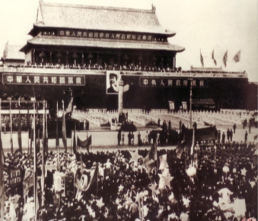
这是对整个会场的俯瞰图，写出了特定场合的整体情景。
到了正午，天安门广场已经成了人的海洋，红旗翻动，像海上的波浪。
天安门广场
这个比喻句 ，把___________比作______，展现出此时人山人海，红旗翻动的壮观景象。
海洋
大典前天安门广场的情况

Slide 22
二 、默读课文5-10段，自主理清典礼的过程，体会开国大典的盛况。
典礼开始，领导就位
毛主席宣布政府成立
奏国歌
升国旗，鸣礼炮
宣读公告

Slide 23
说明人民对领袖的无限热爱，对新中国的无限热爱。
下午三点整，会场上爆发出一阵排山倒海的掌声，中华人民共和国中央人民政府主席毛泽东出现在主席台上，跟群众见面了。三十万人的目光一齐投向主席台。
“一齐” 表现此时万众一心，期待着毛主席宣布中华人民共和国诞生的一刻来临。表达了人民对新中国的拥护和对领袖的无限崇敬之情。

Slide 24
比较句子
①三十万人的目光一齐投向主席台。
②三十万人的目光一齐朝着主席台。
目光一齐“投向”主席台比“朝着”更能反映人们热切盼望见到毛主席的心情。

Slide 25
中央人民政府秘书长林伯渠宣布典礼开始。中央人民政府主席、副主席、各位委员就位。乐队奏起了中华人民共和国国歌——《义勇军进行曲》。正是这战斗的声音，曾经鼓舞中国人民为新中国的诞生而奋斗。接着，毛泽东主席宣布：“中华人民共和国中央人民政府在今天成立了！”

Slide 26
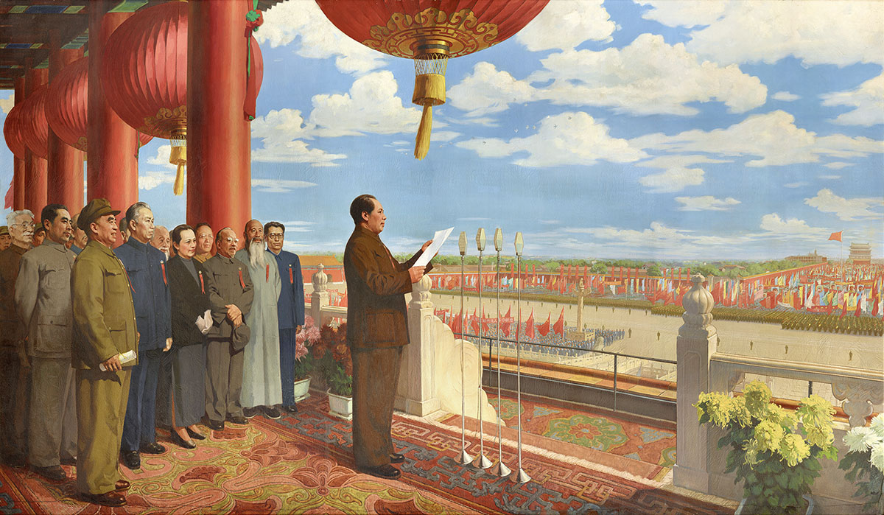

Slide 27
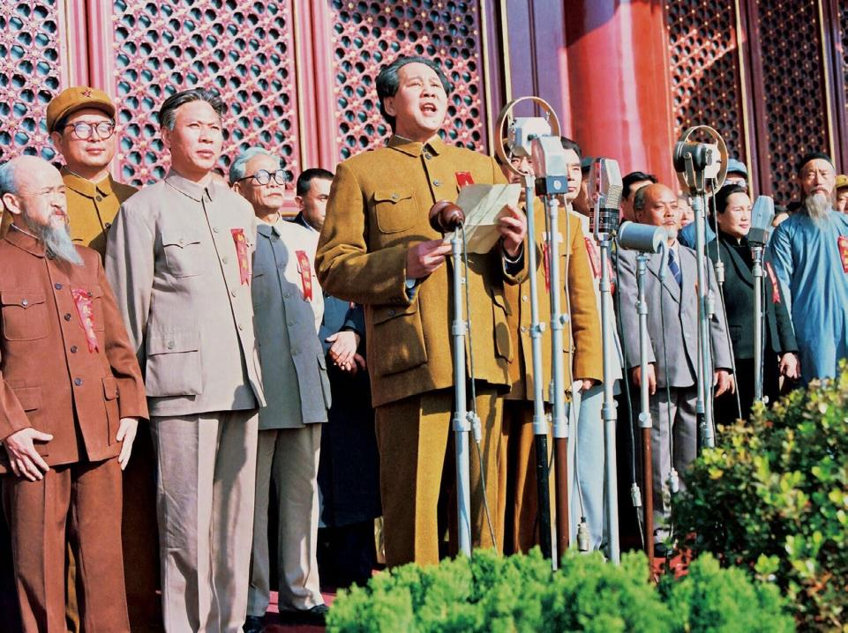

Slide 28
这个长句子表达了全场三十万人以及全中国人民为新中国的诞生而欢欣鼓舞的心情。
这庄严的宣告，这雄伟的声音，经过无线电的广播，传到长城内外，传到大江南北，使全中国人民的心一齐欢跃起来。
在旧中国，人民的生活非常艰苦。新中国的成立给了人民无限希望，所以当毛主席宣布中华人民共和国成立的时候，当全国人民都听到这声音的时候，都高兴地欢跃起来。有力地表现了毛主席这一宣告引起的巨大反响。

Slide 29
“瞻仰”恭敬地看，这里写出人们严肃的神情。
五星红旗徐徐上升，三十万人一齐脱帽肃立，一齐抬起头，瞻仰这鲜红的国旗。五星红旗升起来了，表明中国人民从此站起来了。
“肃立”， 恭敬庄严地站着；“脱帽” 表示尊敬。

Slide 30
28响代表着中国共产党从1921年成立到1949年共有28周年。
升旗的时候，礼炮响起来。每一响都是54门大炮齐发，一共28响。起初是全场肃静，只听见炮声，只听见国旗和许多旗帜飘拂的声音，到后来，每一声炮响后，全场就响起一阵雷鸣般的掌声。
“54”代表着新中国成立时，我国有54个民族（我国现有56个民族，54个是根据当时的统计数字）。

Slide 31
接着，毛主席在群众一阵又一阵的掌声中宣读中央人民政府的公告。他用强有力的语调向全世界发出新中国的声音。他读到“选举了毛泽东为中央人民政府主席”这一句的时候，广场上的人们热爱领袖的心情融成一阵热烈的欢呼。观礼台上同时响起一阵掌声。
“掌声”表示人民无比激动、无比自豪的心情 ，也表明人民群众热爱党、热爱领袖、热爱新中国。

Slide 32
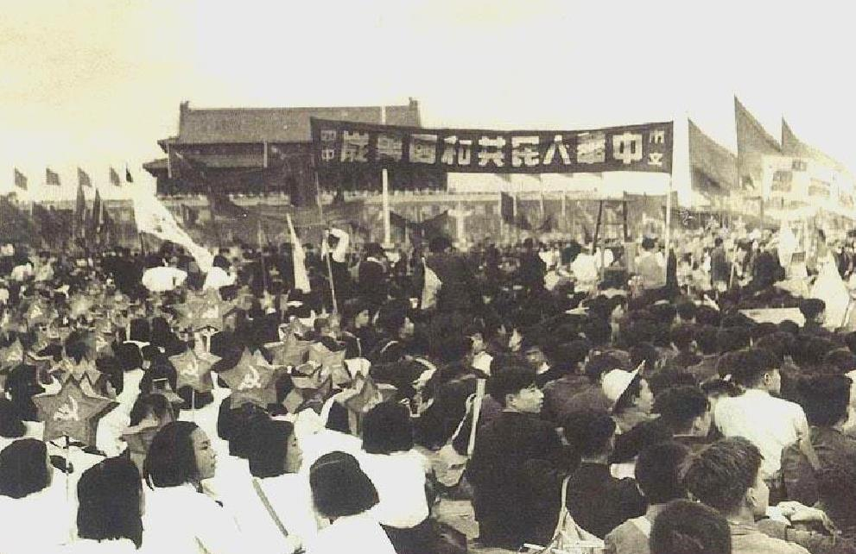
开国大典时天安门盛况

Slide 33
三、默读课文11-13段，感受阅兵盛况。
毛主席宣读公告完毕，阅兵式开始。中国人民解放军朱德总司令任检阅司令员，聂荣臻将军任阅兵总指挥，朱总司令和聂将军同乘汽车，先检阅部队，然后朱总司令回到主席台，宣读中国人民解放军总部的命令。受检阅的部队就由聂将军率领，在《中国人民解放军进行曲》的乐曲声中，由东往西，缓缓进场。

Slide 34
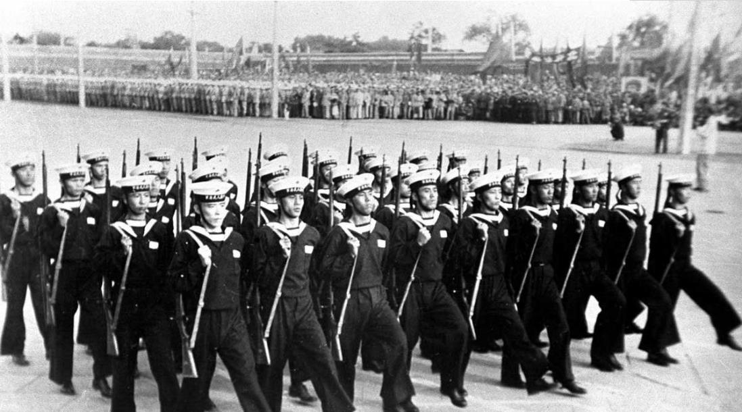
开头是海军两个排，雪白的帽子，跟海洋一个颜色的蓝制服。

Slide 35
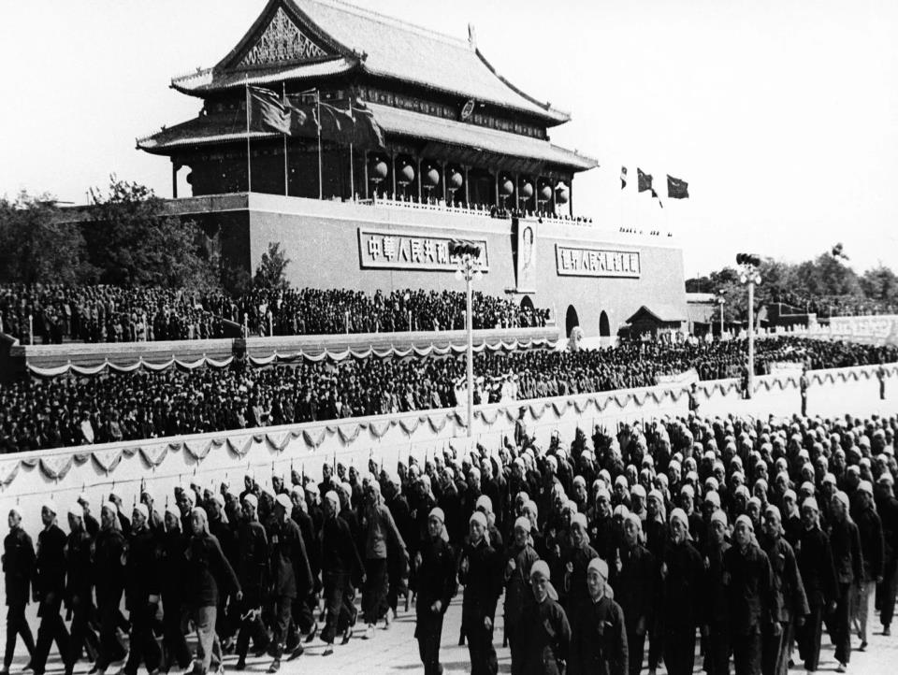
接着是步兵一个师，以连为单位，列成方阵，齐步行进。

Slide 36
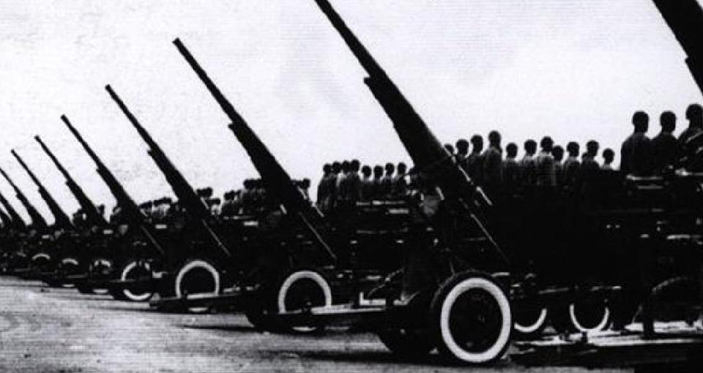
接着是炮兵一个师、野炮、山炮、榴弹炮、火箭炮，各式各样的炮，都排成了一字形的横列前进。

Slide 37
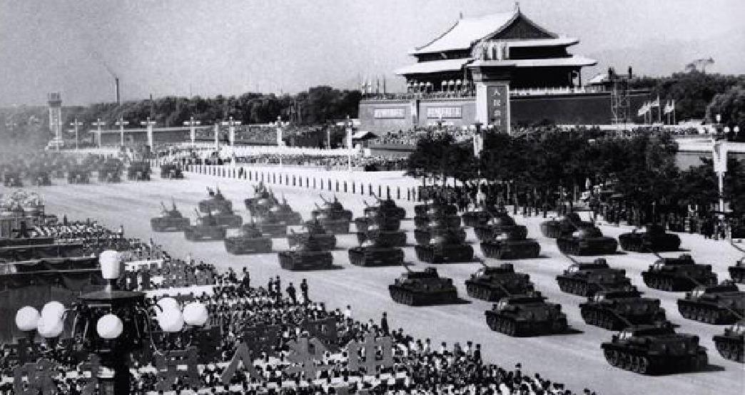
接着是一个战车师，各种装甲车和坦克车两辆或三辆一排，整整齐齐地前进；战士们挺着胸膛站在战车上，像钢铁巨人一样。

Slide 38
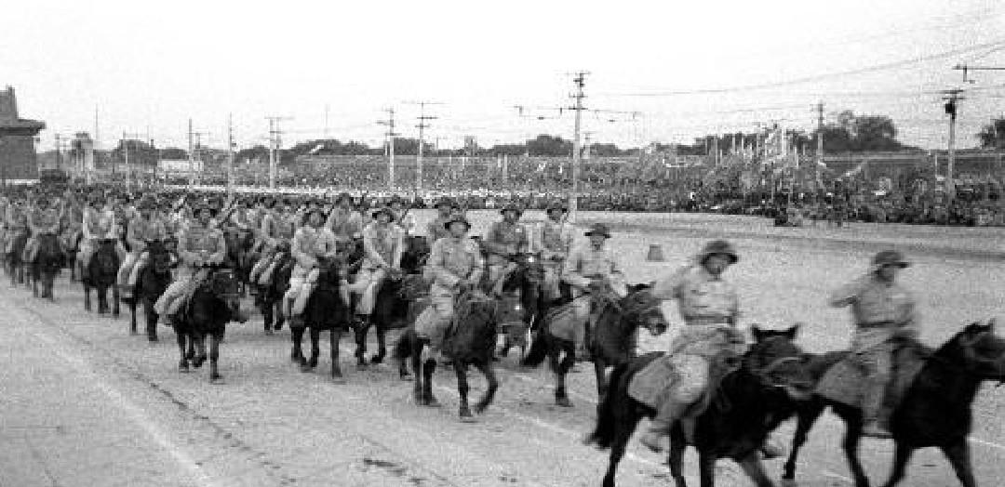
接着是一个骑兵师，“红马连”一色红马、“白马连”一色白马，五马并行，马腿的动作完全一致。

Slide 39
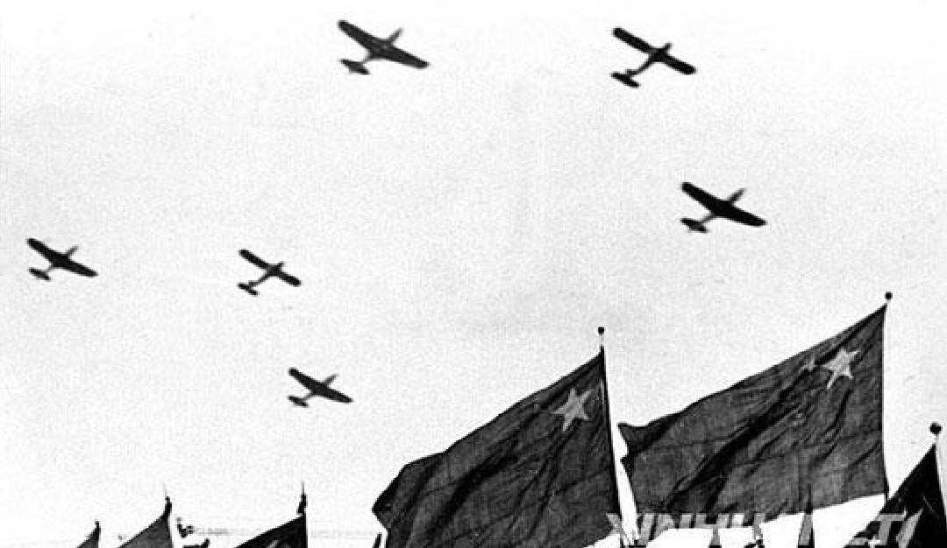
当战车部队经过的时候，人民空军的飞机也一队队排成人字形，飞过天空。

Slide 40
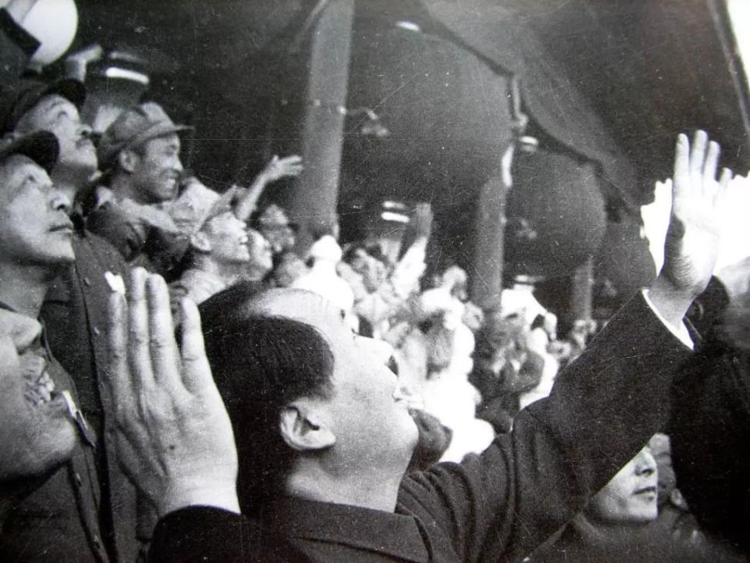
毛主席首先向空中招手。群众看见了，都把头上的帽子、手里的报纸和别的东西抛上天去，欢呼声盖过了飞机的隆隆声。

Slide 41
两个半钟头的检阅，广场上不断地欢呼，不断地鼓掌，一个高潮接着一个高潮。群众差不多把嗓子都喊哑了，把手掌都拍麻了，还觉得不能够表达自己心里的欢喜和流动。
群众在阅兵式上，看到人民解放军的队伍威武雄壮，感觉我们的国家有了钢铁长城，人民的幸福有了可靠的保障，充分表现出获得了自由和解放的人民，在新中国成立时欢欣鼓舞的心理。

Slide 42
四 、朗读课文14-15段。
天安门广场上的灯笼火把全都点起来，一万支礼花陆续射入天空。天上五颜六色的火花结成彩，地上千千万万的灯火一片红。群众游行一在这时候开始。游行队伍分东西两个方向出发，他们擎着灯，舞着火把，高呼“中国共产党万岁！”“中华人民共和国万岁！”“中央人民政府万岁！”
这是写阅兵结束后人民群众游行的热闹场景。

Slide 43
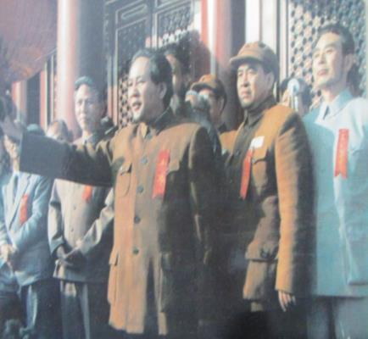
毛主席在城楼上主席台前边，向前探着身子，不断地向群众挥手，不断地高呼“人民万岁！”“同志们万岁！”
这句话是写毛主席对群众的回应，一方面说明毛泽东对人民群众的热爱；另一方面，表现了毛主席的伟大形象。

Slide 44
“红流”比喻游行队伍，形象说明了有形的声势浩大、场面壮观。
晚上九点半，游行队伍才完全走出会场。两股“红流”分头向东城、西城的街道流去，光明充满了整个北京城。
“光明”不仅指灯笼火把照亮了北京城，而且象征着中华人民共和国成立，使北京城永远摆脱了过去的黑暗统治，获得了光明。

Slide 45
总结全文
《开国大典》记叙了1949年10月1日在首都北京举行开国大典的盛况，表达了中国人民对新中国的诞生无比自豪、激动的感情。

Slide 46
板书设计
开国大典
群众进场
举行典礼
激动自豪
敬爱主席
阅兵式中
群众游行
点面结合

Slide 47
拓展延伸
中华人民共和国的成立开辟了中国历史新纪元。从此，中国结束了一百多年来被侵略奴役的屈辱历史，真正成为独立自主的国家，中国人民从此站了起来，成为国家的主人。
新中国成立状大了世界自由、民主和社会主义的力量，鼓舞了世界被压迫民族和被压迫人民争取解放的斗争。
新中国的成立也标志着我国半殖民地半封建社会的结束，是中国共产党领导被压迫人民推翻三座大山，取得新民主主义革命伟大胜利的时刻。

Slide 48
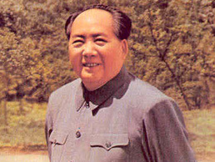
中共卓越的领导者——毛泽东
毛泽东在中国革命中所做出的突出贡献：建立了中华人民共和国，建设了中国共产党，缔造了中国人民解放军，创立了毛泽东思想。

Slide 49
课堂练习
一、形近字组词。
政治
灯盏
政（ ） 盏（ ） 栏（ ）
证（ ） 栈（ ） 拦（ ）
隆（ ） 坦（ ） 汇（ ）
缝（ ） 但（ ） 距（ ）
栏杆
证明
栈桥
阻拦
隆重
坦白
汇集
缝补
但是
距离

Slide 50
二、读句子，注意划线词语，说说你从中体会到了什么？
1. 在一横一竖的交点的南面，场中挺立着一根电动旗杆。
从“挺立”一词，可体会到中国人民站起来了，翻身做了国家主人的骄傲、自豪的思想感情。

Slide 51
2. 这庄严的宣告，这雄伟的声音，使全场三十万人一齐欢呼起来。
从“欢呼”一词，可体会到全中国人民听到新中国的成立这一个特大喜讯时而无比激动、无比自豪的思想感情。

Slide 52
三、读课文，将下列句子按先后顺序排列。
3
( )乐队奏国歌。
( )升国旗,鸣礼炮。
( )毛泽东主席出现在主席台上。
( )林伯渠秘书长宣布典礼开始。
( )毛主席宣读中央人民政府公告。
( )毛泽东主席宣布“中华人民共和国中央人民政府在今天成立了。
5
2
1
6
4

